Slide 1
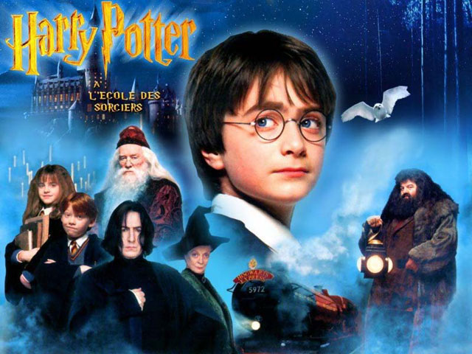
El peligroso juego detrás de la “magia”
Por Daniel Vera M.
¿QUÉ HAY
CON HARRY POTTER?

Slide 2
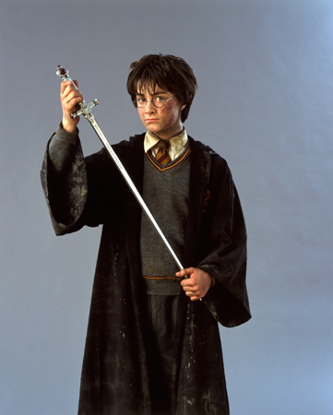
El éxito de un “fenómeno” mundial
Harry Potter es el libro “infantil” más vendido en toda la historia
Hollywood ha gastado millones de dólares en producir la saga del “niño mago”
El actor Daniel Radcliffe

Slide 3
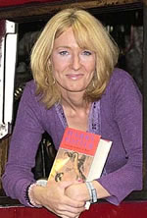
El éxito de un “fenómeno” mundial
J.K. Rowling, su autora, pasó de ser una auténtica desconocida a la escritora mejor pagada de todo el mundo.
Ella ha ocupado las portadas de las revistas y diarios más famosos del mundo
La escritora, J.K. Rowling

Slide 4
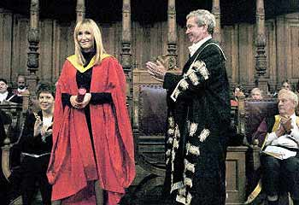
El éxito de un “fenómeno” mundial
J.K. Rowling, ha sido recientemente nombrada Doctora Honoris Causa por la Universidad de Edimburgo, donde ella estudió.
J.K. Rowling recibiendo el galardón

Slide 5
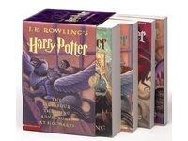
El éxito de un “fenómeno” mundial
Millones de niños en todo el mundo están adquiriendo materiales que les enseñen a ser “magos” o “brujos”
Se han abierto numerosas “escuelas de Magia”
Se ha hecho material de lectura obligatoria para escuelas públicas
La Saga comprende en total 7 volúmenes

Slide 6
Pero hay un “problema”…
Harry Potter es esencialmente OCULTISTA
“OCULTISMO”: Ciencias oscuras de la magia y de la brujería, que veladamente invocan la presencia y el poder de Satanás.
Veamos algunos ejemplos:

Slide 7
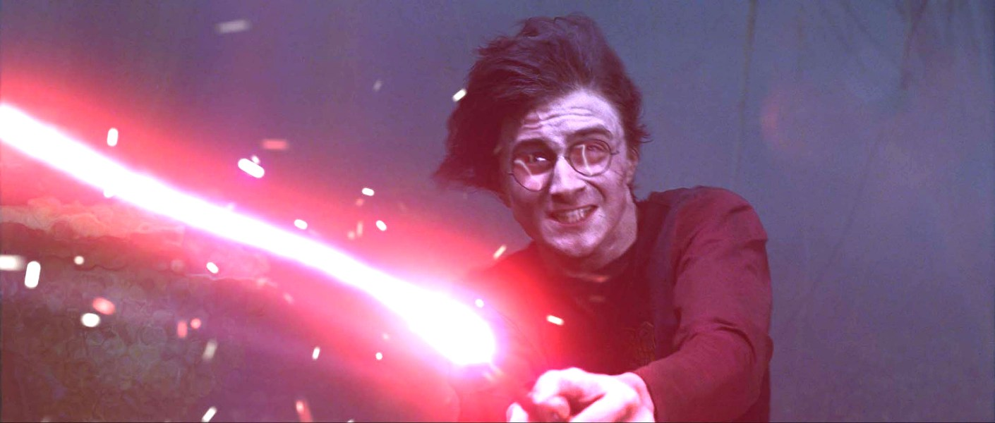
Muestras de “Ocultismo” en Harry Potter:
Harry Potter utiliza todas las artes mágicas
Sus “materias de estudio” comprenden:
Adivinación
Nigromancia y Médiums
Aritmancia
Astrología
Magia
Espiritismo,
Hechizos, etc.
Estas “ciencias” no pertenecen a la ficción. SON REALES !!

Slide 8
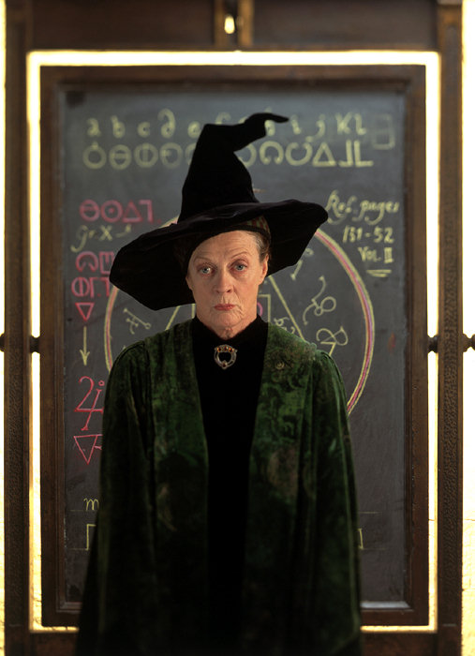
Muestras de “Ocultismo” en Harry Potter:
Harry Potter menciona nombres reales del mundo del ocultismo
En los libros se menciona a:
Cassandra Vlabatsky (Madame Blavatsky es la fundadora de la ciencia esotérica de la teosofía)
Nicolás Flamel (alquimista francés de 1330, aprox.).
Paracelsus (alquimista suizo, 1493-1541)
Adalbert Waffling (Adalbert de Magdeburg, seudomístico francés, condenado por hechicería en 774 d.C.)

Slide 9
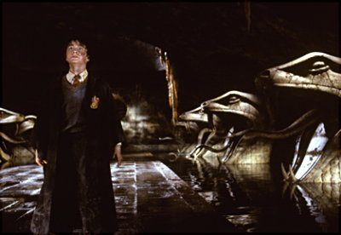
Muestras de “Ocultismo” en Harry Potter:
Harry habla con las serpientes
En el segundo libro, Harry tiene un diálogo con las serpientes.
La serpiente es un símbolo inequívoco de Satanás.

Slide 10

Muestras de “Ocultismo” en Harry Potter:
La “S” en la frente de Harry es un símbolo satánico.
"S" SATANICA: Representa un "lighting bolt" o rayo cayendo, que significa "Destructor". En la mitología, Era el arma de Zeus. Puesta en el cuerpo o en la ropa significa poder sobre los demás. Fue usada por los temidos SS de Hitler, y también por la gran mayoría de grupos satánicos de Rock y Heavy Metal

Slide 11
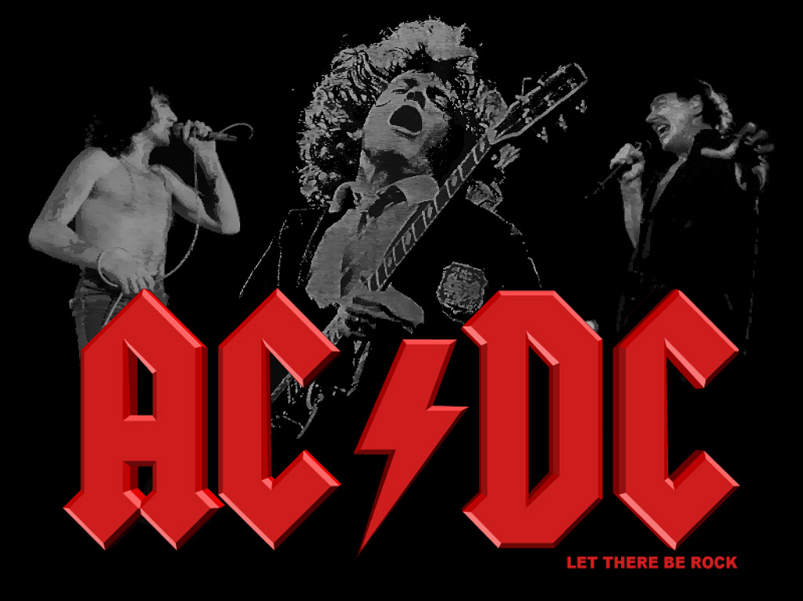
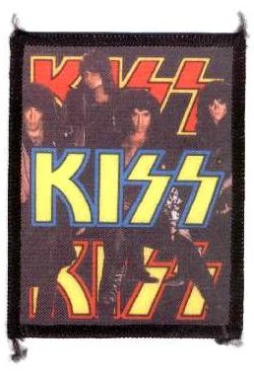

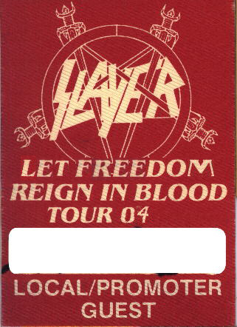

Slide 12
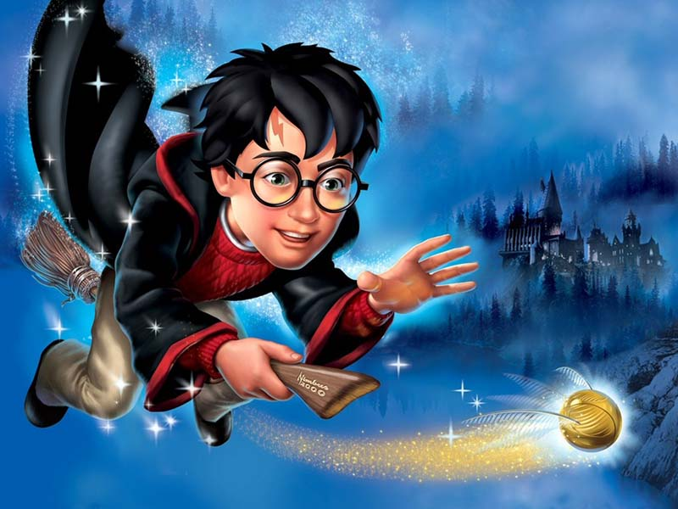
¿Ya observaste a Harry?

Slide 13
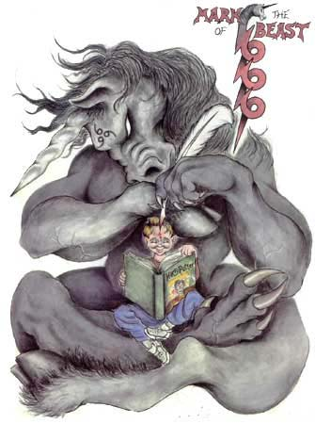
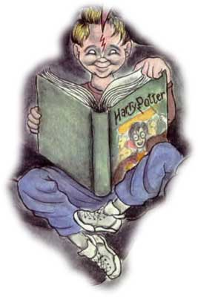

Slide 14
Harry Potter y su conexión con el mal
Stephen King, el famoso escritor de novelas demoníacas de terror, escribió en la sección de reseña de libros de la New York Times (“Wild About Harry [Locos por Harry], julio 23, 2000) que la serie acerca de Potter, que a él le encanta, proveería a sus hijos una buena introducción a sus propias horribles novelas.

Slide 15
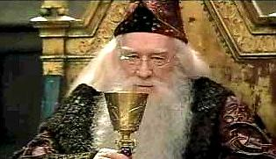
Harry Potter y su conexión con el mal
Muchos grupos de ideologías paganas glorifican los libros de Rowling, y hay jóvenes que han manifestado su deseo de llegar a ser brujos después de haber leído acerca de su héroe de la magia: Harry Potter.

Slide 16
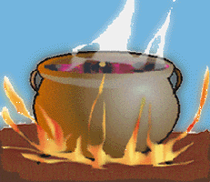
Harry Potter y su conexión con el mal
¿Puede estar el diablo detrás del éxito de Harry Potter? Veamos estas declaraciones:
“Es inconcebible. Sería más fácil atribuir el éxito de Harry Potter a alguna forma de intervención mágica” (Jean Feiwel, representante de Scholastic, la casa publicadora de Rowling en los Estados Unidos).

Slide 17
Harry Potter y su conexión con el mal
¿Cómo nació Harry Potter en la mente de Rowling? :
“Viajando en tren, en 1990, J.K.Rowling tuvo la idea de escribir sus libros. De repente, sin advertencia, vio a Harry ‘muy, muy claramente’ en su mente. Una imagen visible de él se le metió en la mente de la nada, como ‘un individuo plenamente formado’” (Richard Abanes, Harry Potter y la Biblia, pág.21).

Slide 18
Harry Potter y su conexión con el mal
¿Cómo nació Harry Potter en la mente de Rowling? :
Durante una entrevista, Rowling declaró:
“El personaje de Harry entró de pronto a mi cabeza… Fue como si alguien llegara a la vista de mi mente y se presentara”.
Según ella, Harry se le apareció tal como se ve en la cubierta de los libros, con cabello negro y anteojos. Por alguna razón tuvo la sensación de que era un mago (Richard Abanes, Harry Potter y la Biblia, pág.21).

Slide 19
Opiniones de expertos
“Esta serie tan popular no es una diversión buena ni describe aptamente la lucha entre el bien y el mal, como muchos afirman. En cambio, la serie de Harry Potter está sumida en un ocultismo disfrazado, favorece los personajes egocéntricos y de mala moral que mienten con impunidad, practican técnicas de ocultismo, blasfeman y se niegan a arrepentirse; y con frecuencia describe actos de violencia" (Dr. Douglas Groothius, catedrático de Filosofía, Seminario de Denver).

Slide 20
Opiniones de expertos
“Cada vez que se presenta el lado oscuro del mundo sobrenatural como algo inofensivo o hasta imaginario, se corre el peligro de capturar la curiosidad de los niños y descubrir demasiado tarde que la brujería no es ni inofensiva ni imaginaria" (Lindy Beam, Enfoque a la Familia).

Slide 21
Opiniones de expertos
“Hay muchísimos libros escritos sobre la brujería y el ocultismo, pero no hay ninguno preparado tan ingeniosamente para atraer a los niños como éste" (Mike Oppenheimer, Let Us Reason, www.letusreason.org).

Slide 22
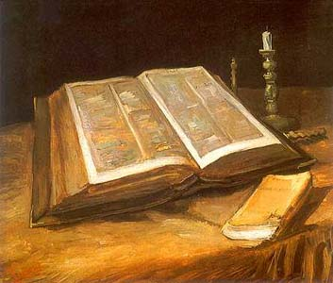
La Biblia había predicho el ocultismo
En Apocalipsis 16:13,14 se ve el surgimiento del ocultismo como un poder a nivel mundial
Es una señal del tiempo del fin
Este fenómeno resurgió con fuerza a principios de la década de 1990, gracias al “New Age” o “Nueva Era”

Slide 23
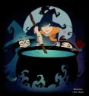
La Biblia había predicho el ocultismo
Desde entonces muchas “series infantiles” de dibujos animados abordan el tema del ocultismo y la magia (Caballeros del Zodíaco, Dragon Ball, etc.)
La música nuevaerista repleta las estanterías de las tiendas de música (Enya,Vangelis, Jarré, etc.).

Slide 24
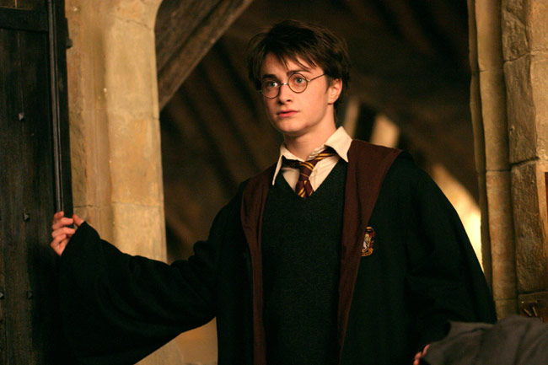
¿Cuál es el mensaje de Harry Potter?
1) Harry Potter se caracteriza por violar impunemente las reglas.
Sólo del primer libro podemos extraer que:
- Acepta duelos prohibidos
- Realiza escapadas nocturnas sin permiso
- Entra a escondidas a la Biblioteca y saca libros de la sección prohibida
- Va al bosque prohibido (un lugar restringido a estudiantes)
Lo peor de todo es que... NUNCA SE ARREPIENTE!!

Slide 25
Y no sólo eso…
- Harry Potter nunca es sancionado.
En el libro I desobedece a la señora Hoch, usando su escoba para elevarse hacia el cielo. La señora McGonagall lo atrapa, pero en vez de reprenderlo, lo incorpora en un equipo de Quidditch (deporte de brujos, que se juega con pelotas y escobas voladoras)
También en el libro I, el profesor Dumbledore lo descubre en una de sus escapadas nocturnas. ¿Qué hace este profesor? ¿Lo castiga o le llama la atención? No. Simplemente le explica algunas cosas que Harry Potter desea saber, y lo manda a la cama.
Los libros de Harry Potter están repletos de infracciones sin sancionar como éstas.

Slide 26
Y no sólo eso…
- Harry Potter promueve que otros sean infractores también.
En el libro I, Hermione, la niña de la historia, sucumbe ante la presión de Harry y de Ron después de oírles decir que no la quieren en la escuela y que ella es una pesadilla (por el hecho de obedecer siempre las reglas e increpar a los jóvenes).
Hermione se hace amiga de ellos al mentirle a una maestra para encubrir algo que los muchachos han hecho. Veamos la siguiente escena:
“Harry estaba mudo. Hermione era la última persona que haría algo contra las reglas, y allí estaba, fingiendo una infracción para librarlos a ellos del problema”. (Harry Potter y la Piedra Filosofal, pág. 151)

Slide 27
Esto implica que…
- Harry Potter promueve:
1) Hay que quebrantar las reglas si no sirven para cumplir lo que uno desea.
2) No hay que obedecer las reglas si no hay buenas razones para aceptarlas.
3) La mentira es un medio útil y aceptable para lograr los fines deseados.
Harry Potter es un tipo de Satanás, el primer infractor de reglas del Universo.

Slide 28
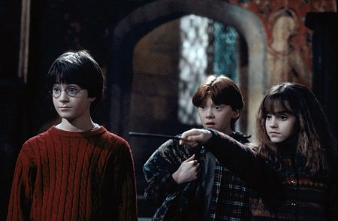
¿Cuál es el mensaje de Harry Potter?
2) Harry Potter se caracteriza por usar la magia para hacer lo que quiera.

Slide 29
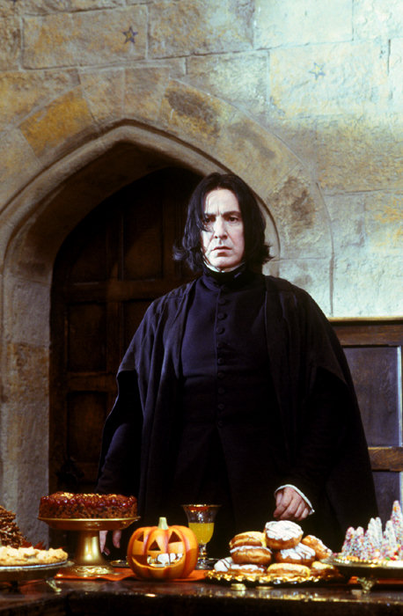
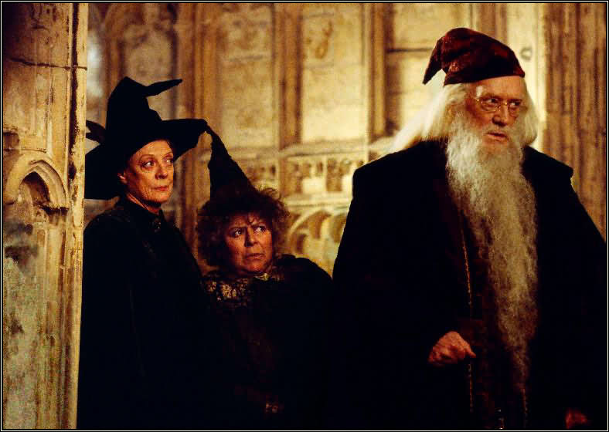
¿Cuál es el mensaje de Harry Potter?
3) Harry Potter se caracteriza por no ser completamente bueno, y los malos no son completamente malos.

Slide 30
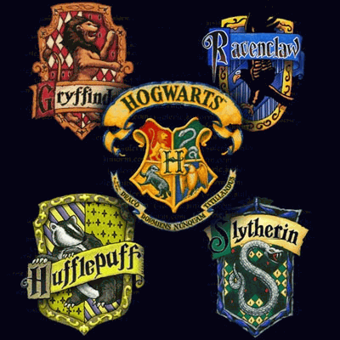
¿Cuál es el mensaje de Harry Potter?
De las cuatro escuelas de magia existentes en la escuela Hogwarts de la historia, la escuela de Slytherin es aquella que alberga a aquellos inclinados hacia la magia negra.
En la historia, Harry Potter es primeramente enviado ahí, pero él se niega.

Slide 31
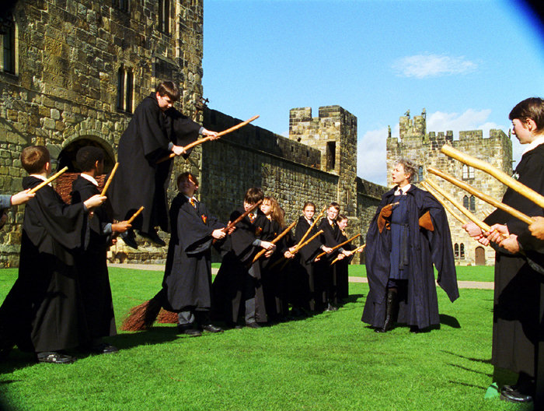
¿Cuál es el mensaje de Harry Potter?
4) Harry Potter enseña el desprecio por los “muggles” (humanos sin habilidades mágicas).
Rowling describe a los muggles como personas muy cerradas que no pueden comprender la gloria de la magia.
¿Puedes notar cuál es el efecto sicológico de una declaración así en la mente de un niño?

Slide 32
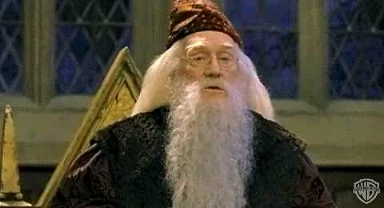
¿Cuál es el mensaje de Harry Potter?
5) Se enseña doctrinas contrarias a la Biblia
Se enseña la inmortalidad del alma
En el libro “Harry Potter y la Piedra Filosofal”, el mago Dumbledore se refiere a la muerte, y dice:
“Después de todo, para una mente bien organizada, la muerte no es más que la siguiente aventura” (pág.244).

Slide 33
Se enseña la relatividad moral
Se enseña la desobediencia a las normas
Se enseña a practicar el ocultismo y el espiritismo
Se enseña a buscar la venganza de los enemigos
Se enseña a utilizar la mentira cuando se le necesite
Se enseña a no arrepentirse de lo malo que uno hace

Slide 34
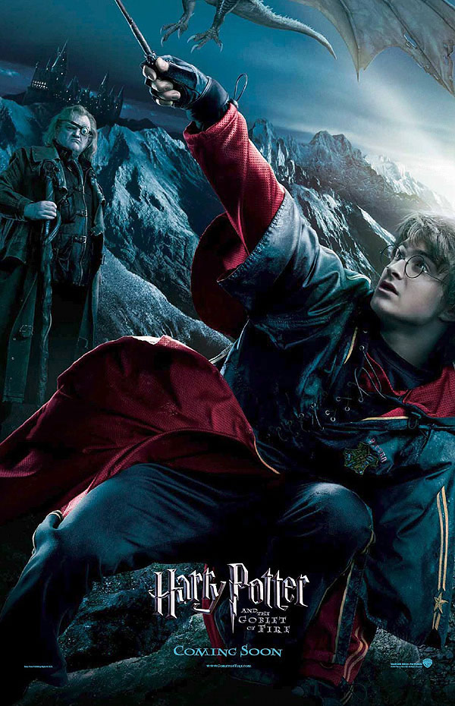
LA MENTIRA DE LA MAGIA
“MAGIA”: Es la capacidad de generar cambios en el entorno físico o en otras personas mediante poder sobrenatural.

Slide 35
LA MENTIRA DE LA MAGIA
Los brujos de verdad enseñan que la “magia” vive en cada uno de nosotros. Eso es mentira. Nadie tiene poder en sí mismo.
El poder proviene de entidades externas. De ahí el peligro de experimentar con la magia.
Esto es algo que los mismos ocultistas reconocen. Veamos los siguientes ejemplos extraídos de dos “puertas” del ocultismo:

Slide 36
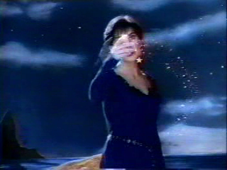
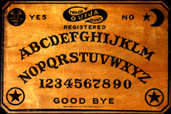
Los Viajes Astrales
La Tabla Ouija

Slide 37

viajesastrales.com
En su sección de “Riesgos”, señalan:
"Cualquier persona dedicada a lo paranormal como el mágico, el espiritista, los que hacen contacto, los viajeros del astral pueden tarde o temprano encontrarse con entidades o fuerzas perturbadoras.“
Fuente:
http://www.viajesastrales.com/riesgos.shtml

Slide 38
¿Quiénes son estas “fuerzas perturbadoras”?
"Porque no tenemos lucha contra sangre y carne, sino contra principados, contra potestades, contra los gobernadores de las tinieblas de este siglo, contra huestes espirituales de maldad en las regiones celestes" (Efe.6:12).

Slide 39

witchboard.com
En su sección de “Riesgos”, señalan:
Si usted juega solo, tenga mucho cuidado.
Nunca pregunte al tablero cuándo usted va a morir.
Nunca pregunte por Dios...
Cuando termine una sesión sepa que los espíritus malignos pueden permanecer para después frecuentarle.
Tenga mucho cuidado si al utilizar el tablero usted se encuentra enfermo o cansado, ya que eso le hace más susceptible para la posesión.
Fuente:
http://www.witchboard.com/precautions.html

Slide 40
Si los mismos ocultistas señalan cuáles son los peligros que se corren al “jugar” con ese mundo, con mayor razón debemos alejarnos de toda esa maldad.

Slide 41
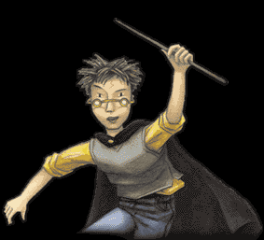
LA MENTIRA DE LA MAGIA
Satanás trabaja con dos elementos del ser humano: Curiosidad y Sinceridad.
En un programa de magia en el Canal Infinito una bruja enseñaba el poder de las palabras mágicas. Señaló que no existen palabras mágicas por sí, sino que nacen de cada uno (o sea, se inventan). Si se las dice con sinceridad e intención, pueden generar “poder”.

Slide 42
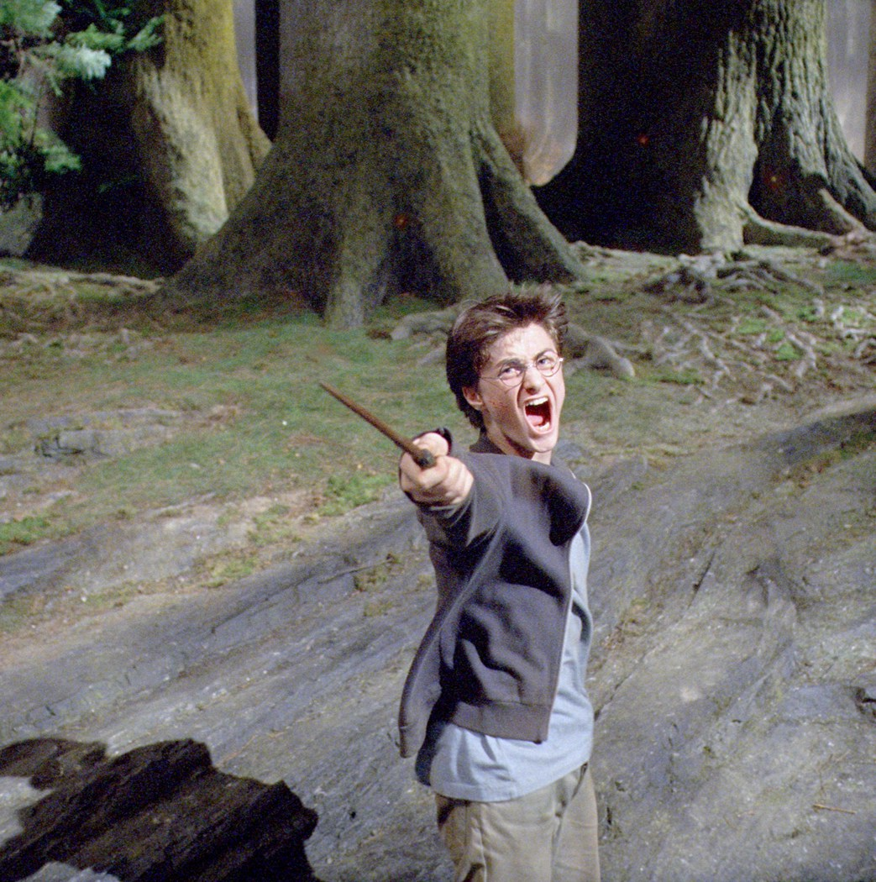
LA MENTIRA DE LA MAGIA
Si esto es así, las frases dichas en Harry Potter, si son repetidas inocentemente por un niño, son perfectamente válidas para hacer conjuros.

Slide 43
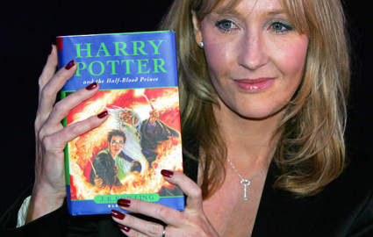
La “Inocente” J.K. Rowling

Slide 44

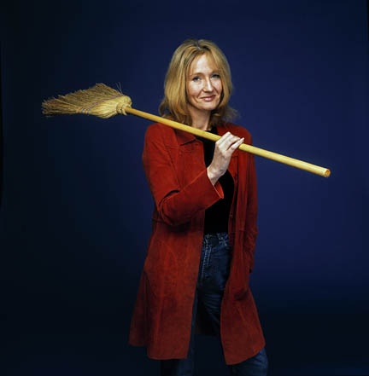
Desde su infancia, J.K. Rowling deseaba ser bruja
“Ella solía vestirse de bruja todo el tiempo”
(Ian Potter, amigo de la infancia de J.K.Rowling).
“Lo que más nos gustaba hacer era vestirnos de brujas. Todo el tiempo nos disfrazábamos y jugábamos a las brujas. Mi hermano se vestía de mago” (Vikki Potter, hermana menor de Ian).
Fuente: Electronic Telegraph, julio 1, 2000

Slide 45

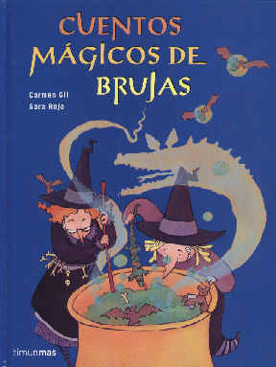
Ella reconoció que por lo menos un tercio de sus libros fue simplemente “cortar” y “pegar” de textos ocultistas.
En una entrevista en 1999, Rowling admitió que había estudiado la mitología y la hechicería para poder escribir con más precisión sus libros, y declaró:
“Hago cierta cantidad de investigación. Y el folclore es bastante importante en los libros. De modo que cuando menciono a una criatura o un encantamiento que la gente pensaba que funcionaba… entonces compruebo las palabras exactas” (en El Show de Diane Rehm, 20 octubre 1999, disponible en www.wamu.org)

Slide 46
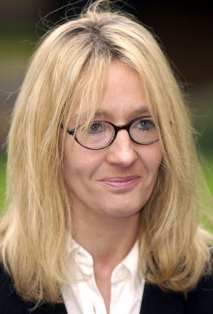
En un programa radial de llamadas abiertas al que fue invitada, un radioescucha que resultó ser brujo, le preguntó a qué grupo de hechicería iba. J.K. Rowling dijo no pertenecer a ninguno. El mago, desconcertado exclamó: “Qué extraño. Conoces muy bien el arte”.
(entrevista de Radio WBUR, 12 octubre de 1999, disponible en www.wbur.org)

Slide 47
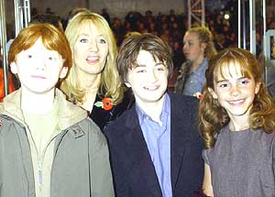
Irónicamente, J.K. Rowling nunca escribió pensando en el público infantil. Ella misma no sabía en qué categoría los editores publicarían sus libros
(véase Harry Potter y la Biblia, de Richard Abanes, ed. Vida).

Slide 48
Note la siguiente confesión:
Recibo cartas de niños dirigidas al profesor Dumbledore, y no se trata de bromas, suplicándole que los deje asistir a Hogwarts, y algunas dan mucha pena. Ellos quieren que sea realidad de tal manera que se han convencido que es cierto”
(J.K. Rowling, entrevista con Newsweek,1 Julio 2000, pág.4, por Malcolm Jones).

Slide 49
Los niños están ansiosos de integrarse a las escuelas de magia
Según un artículo del 4 de agosto de 2000 que fue publicado en Londres, la Federación Pagana ha tenido que nombrar un nuevo oficial de la juventud para poder atender “la avalancha de preguntas que llegan debido a los libros de Harry Potter”
(This is London, 4 agosto 2000, “Los aficionados de Potter se dedican a la hechicería”, disponible en www.thisislondon.co.uk).

Slide 50
¿Qué mensaje da la Biblia a los colaboradores del mal?
“…Y cualquiera que haga tropezar a alguno de estos pequeños que cree en mi, mejor le fuera que se colgase al cuello una piedra de molino de asno, y que se le hundiese en lo profundo del mar" (Mateo 18:5,6).

Slide 51
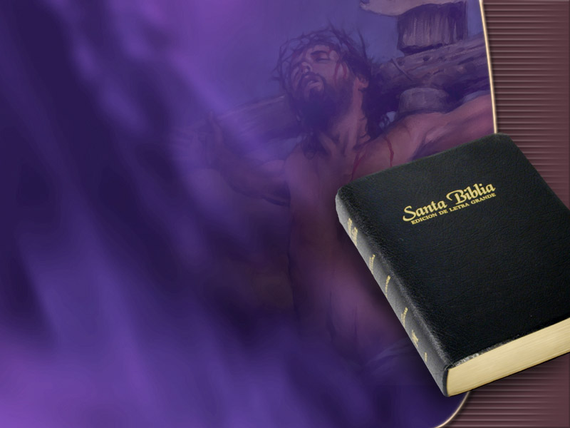
LA ORDEN DE DIOS
Dios nos pide abstenernos de toda especie de maldad
“Examinadlo todo, retened lo bueno. Absteneos de toda especie de mal"
(1 Tesalonicenses 5:21,22).

Slide 52
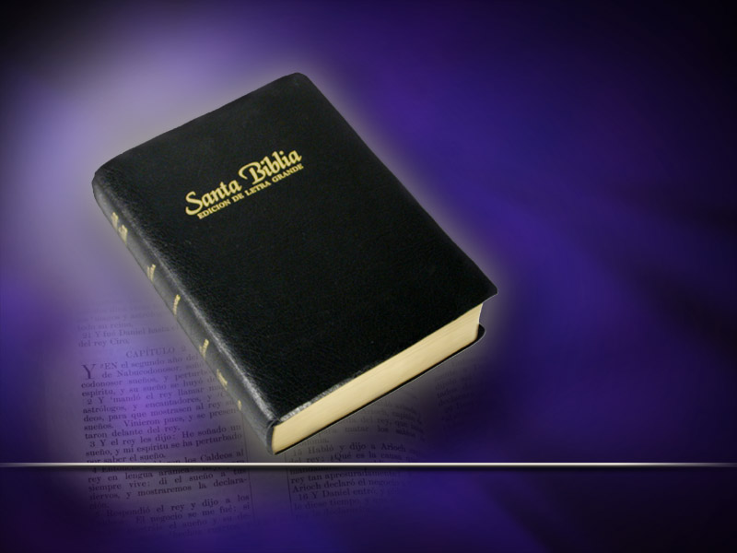
LA ORDEN DE DIOS
Y específicamente condena toda forma de ocultismo (Deut.18:9-14; Apoc.22:15):
“No sea hallado en ti quien haga pasar a su hijo o a su hija por el fuego, ni quien practique adivinación, ni agorero, ni sortílego, ni hechicero, ni encantador, ni adivino, ni mago, ni quien consulte a los muertos. Porque es abominación para con Jehová cualquiera que hace estas cosas" (Deut.18:10-12).

Slide 53
LA ORDEN DE DIOS
La orden de Dios es sumamente clara. ¿Por qué hemos de exponernos o de exponer a nuestros jóvenes a un peligro tan grande?
Tema preparado por: Por Daniel Vera M.
E-mail de contacto: leydeamor@latinmail.com
Web: recursos-biblicos.com

